Slide 1
月齢が計算で わかる！
府中市立 府中第八 中学校
岸 正太郎
1
2
3
4
5
6
7
8
9
10
11
12

Slide 2
【問題】 次のときの月齢は何日？
「菜の花や 月は東に 日は西に」 （与謝野蕪村）
1
2
3
4
5
6
7
8
9
10
11
12

Slide 3
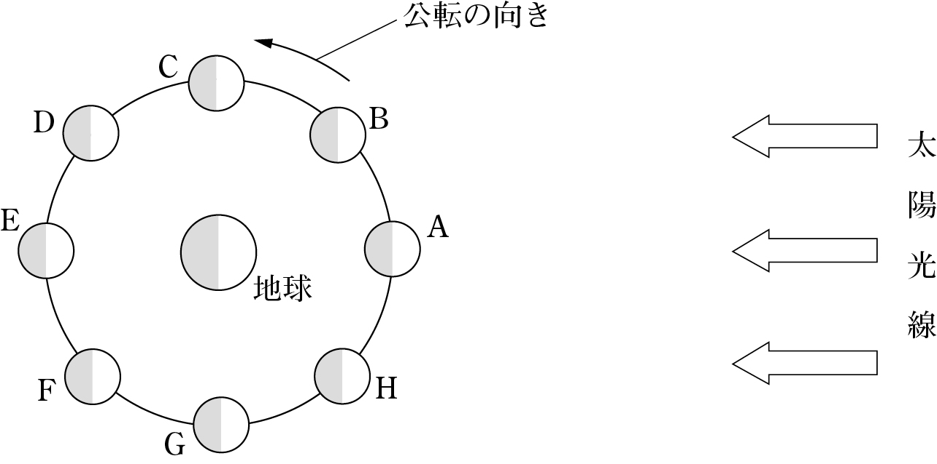
【解説】 夕方に東の空に見える月
東
南
西
1
2
3
4
5
6
7
8
9
10
11
12

Slide 4
【課題】 解説を理解するには 「空間認識能力」が必要
→ 他の方法で 理解できないか？
1
2
3
4
5
6
7
8
9
10
11
12

Slide 5
【提案】 公式をつくって 計算で求めさせる。
図形 → 数量
1
2
3
4
5
6
7
8
9
10
11
12

Slide 6
【計算１】 月齢は 太陽と月の離角と同等
30[日]
360[度]
月 の
方角
太陽の
方角
月齢＝
※方角を数値で…!?
1
2
3
4
5
6
7
8
9
10
11
12

Slide 7
【方角→時刻】
太陽
・方角：東～南～西
・時刻：6～12～18時
月
・方角→“月の時刻”
1
2
3
4
5
6
7
8
9
10
11
12

Slide 8
【計算２】
30[日]
360[度]
月 の
方角
太陽の
方角
月齢＝
30[日]
24[時]
月 の
時刻
太陽の
時刻
＝
1
2
3
4
5
6
7
8
9
10
11
12

Slide 9
【月齢の公式】
月齢
＝1.25(時刻ー月の時刻)
※ 月の方角を“月の時刻”で計算
※ 解が負のときは30を加える
1
2
3
4
5
6
7
8
9
10
11
12

Slide 10
【検証】 「菜の花や 月は東に 日は西に」
月齢＝1.25(時刻ー月の時刻)
＝1.25( 18 ー 6 )
＝15
Ans.15日(満月)
1
2
3
4
5
6
7
8
9
10
11
12

Slide 11
【期待される成果と課題】
時刻・月の方角・月齢のうち
２つの情報から
計算で考察できる。
→ 歌詞・絵画・漫画 etc.
「空間的な視点」の見方が
育たない？
1
2
3
4
5
6
7
8
9
10
11
12

Slide 12
【余談】 年月日から月齢を求める月齢方程式
Y年M月D日の月齢
= {[(Y-2009)%19]×11+M+D}%30
※１ 「%」は剰余を表す。
※２ 1月と2月は最後に「+2」をする。
※３ 2024年は「月＋日＋15」
「こよみのページ」http://www.koyomi8.com/
1
2
3
4
5
6
7
8
9
10
11
12

